Slide 1







Tiết 34: Góc
(tiết 2)

Slide 2



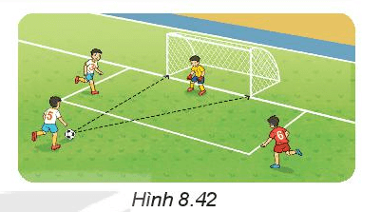
Quan sát Hình 8.42 và cho biết cầu thủ nào nằm trong góc sút.
Không nằm trong
Nằm trong
Không nằm trong

Slide 3
x
y
.
A
Nằm trong
.
B
.
O
Không nằm trong

Slide 4

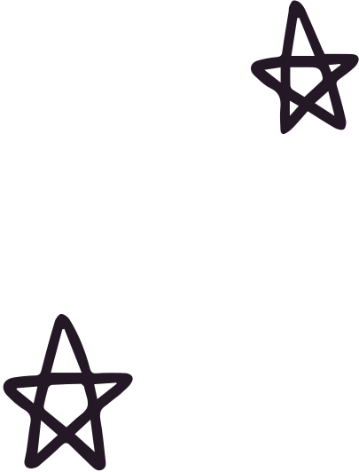


Hoạt động 2: Trên tờ giấy màu A4, em xác định hai điểm M, N rồi dùng kéo cắt rời một góc từ tờ giấy như hình bên. Em hãy cho biết trong hai điểm M, N:
a) Điểm nào nằm trong góc vừa cắt rời?
b) Điểm nào không nằm trong góc đó?
M
.
N
.
a. Điểm M nằm trong góc vừa cắt rời
b. Điểm N không nằm trong góc vừa cắt rời

Slide 5

2. Điểm trong của góc
x
Cho góc xOy không là góc bẹt
+ Ta gọi A là điểm trong của góc xOy
(điểm A nằm trong góc xOy).
+ Các điểm nằm trên hai cạnh của góc và các điểm như điểm B không phải là điểm trong của góc xOy.
A
y
.
.
C
.
D
.
B
.
O

Slide 6
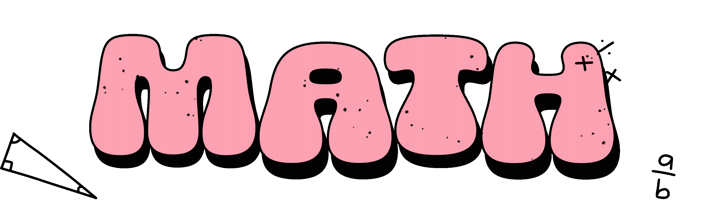

3. Luyện tập
x
Luyện tập 1: Quan sát hình bên và kể tên các điểm trong và không nằm trong góc xOy
Q
N
.
.
.
Điểm nằm trong góc xOy là:
N, M
M
O
.
y
P
Điểm không nằm trong góc xOy là:
P, O, Q
.

Slide 7
Luyện tập 2: Những điểm nào nằm trong góc mOn
Trên đường thẳng EK lấy điểm P và điểm H, sao cho điểm P thuộc đoạn thẳng EK, điểm H không thuộc đoạn thẳng EK.
Điểm P và điểm H nằm ở vị trí nào so với góc mOn?
m
Điểm F, Q nằm trong góc mOn
Q
.
.
E
F
.
P
.
.
.
O
K
n
H
.

Slide 8



4. Vận dụng
Bài 8.27:Trong các vạch chỉ số trên mặt đồng hồ, những vạch nào nằm trong góc tạo bởi kim giờ và kim phút khi đồng hồ chỉ 8 giờ 15 phút?
Những vạch nằm trong góc tạo bởi kim giờ và kim phút là vạch chỉ các số 4; 5; 6; 7; 8.

